Slide 1

集团ITSP3.0全网统一资源数据模型研究项目
验收评审汇报
2014.9.18
中国电信上海公司

Slide 2
目录
集团资源副本库模型研究项目
项目背景
目标要求
研究过程
研究结果详细描述

Slide 3
现状——集团总部
  集团总部：2个开通类系统；6个资源类系统；2个保障类系统；48个网管类系统；7个其他类（拨测、IT外包等）。
服务开通类
集团CRM系统开通模块
集团开通激活系统
IT
外包服务运营管理平台
资源管理类
长途网络资源管理系统
能力指标管理
全网资源信息查询
IDC资源管理
备品备件系统
IP地址管理
  主要问题
服务保障类
电子运维系统
电子工单系统
  分散建设：缺乏整体规划，不适应融合业务需求，不利于统筹经营；
  数据不准确：省内电路依靠上传，模型不统一；长途资源准确率不到75％（网分比对结果）
  职责分工：网运部自建、自用、自考核，问题多；网运各处室分建小资源，与企信部分工不明；
  投入不足，系统老化：由于投入分散，部分系统存在性能问题，可扩展性差，业务响应慢。
服务及网络管理类
网络服务管理系统
集中告警系统
WLAN运行数据采集平台
电子运维服务分析模块
专业网络管理类
交换专业网管
传输专业网管
数据专业网管
移动专业网管
客户端网管
集团统一模型资源库

Slide 4
现状——省份电信
 | 现 状 | 问 题
资源管理系统 | 交换、数据、传输、动力、管线等专业数据分散在不同资源系统进行管理 | 数据分散管理，不同系统不同模型，统一资源模型实施困难 边界数据定义不同，产生冗余数据，数据清洗工作量大 资源应用由不同厂商分别建设，技术差异大，接口复杂
PM系统 | M域PM模块负责资产、实物管理 | 资产、实物与资源数据分离，资产映射复杂且较困难，必须通过PM模块与不同资源系统定期比对、清理才能保证数据准确性。
分散
整合
管线资源系统
统一资源模型库
综合资源系统
数据资源系统
交换资源系统
ATM资源系统
动力资源系统
C网码号资源系统
无线资源系统

Slide 5
背景-集约化
在中国电信集约化的目标下，网络运维的集约化是中国电信未来工作的重点，集团希望通过集约化的运维管理，提升运维工作的价值，并最终提升企业的能力。
网络运维集约化
本阶段集团的几大推进举措
集团统一资源模型省分落地实施：资源副本数据上传
基于省内统一资源模型库推动MSS域相关系统与OSS域相关系统的交互和匹配，逐步实现物料、资产、资源实体闭环管理及全面映射对应，实现三码合一
电信运营商的运维体系正在朝着一体化和集约化的方向发展
组织的扁平化和融合化
流程的标准化
资源的集约化
强大的IT支撑体系
模型统一是IT集约化的基石，下三层统一首先就
是数据设计要统一，通过模型统一支持IT架构统一

Slide 6
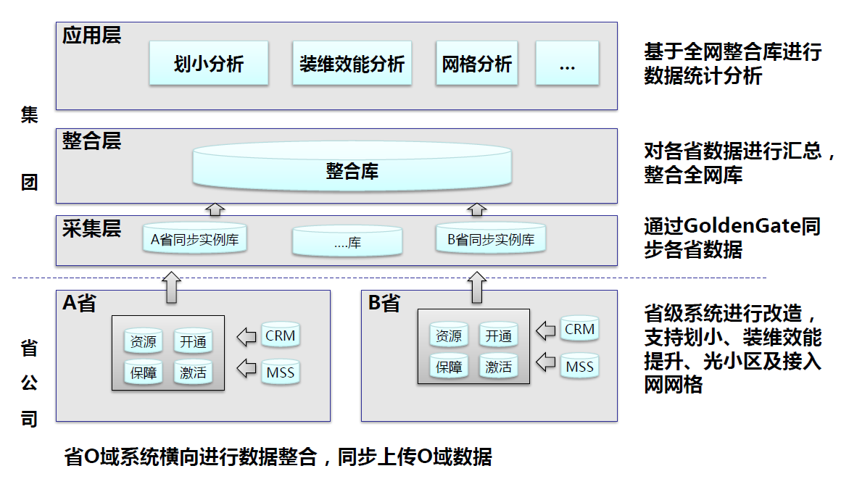
集团副本上传总体规划
根据《中国电信信息〔2013〕25号》文要求，为了提升集团集约化运营的目标，要求各省建立资源数据副本库，将省份私有模型转换为ITSP3.0模型并上传至集团副本库。本项目制定上海电信公司资源模型与集团模型转换规则、资源数据整合规则、资源数据同步及上传方案，用于指导后续上海电信统一模型资源库的建设。

Slide 7
目标
集团资源副本库模型研究项目
项目背景
目标要求
研究过程
研究结果详细描述

Slide 8
目标要求
预期结果
输出文档
《综资、数据、交换、ATM、管线、无线、动力、C网码号系统资源数据模型说明》
目
标
要
求
确定省内八个资源管理系统与集团统一模型转换规则
《综资、数据、交换、ATM、管线、无线、动力、C网码号系统数据模型转换规则》
确定数据整合规则
《数据整合规则》
《资源数据管理建议》
确定数据同步及上传方案
《综资、数据、交换、ATM、管线、无线、动力、C网码号系统数据同步技术方案》

Slide 9
目标
集团资源副本库模型研究项目
项目背景
目标要求
研究过程
研究结果详细描述

Slide 10
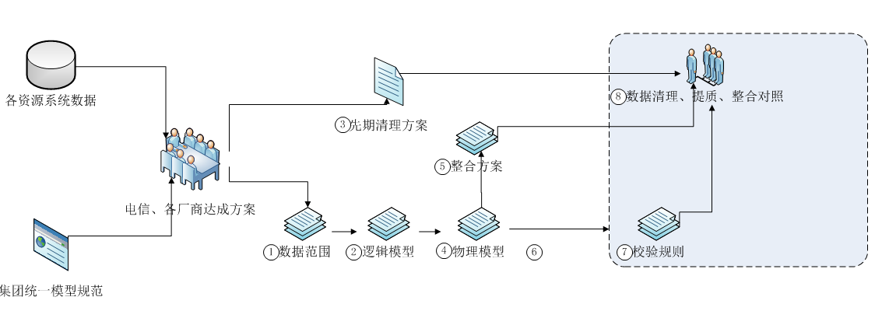
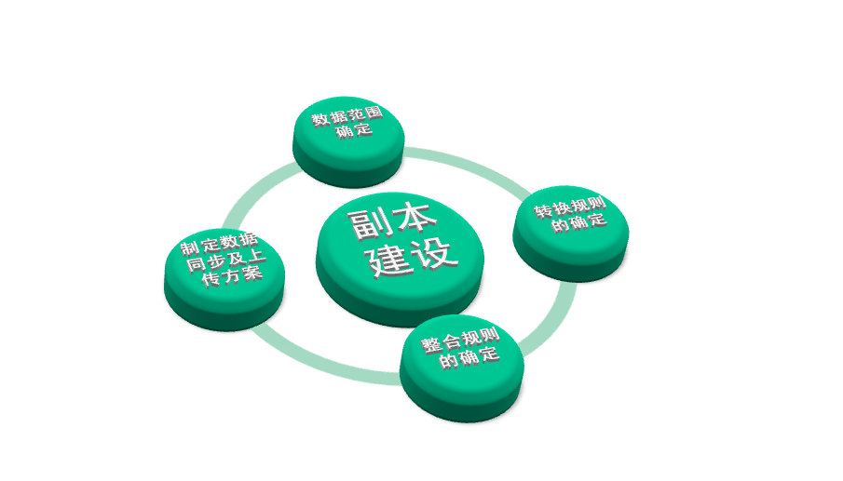
实施步骤
1、各资源管理系统数据范围确定：本阶段研究工作之后，需提交《综资、数据、交换、ATM、管线、无线、动力、C网码号系统资源数据模型说明》。
2、各资源管理系统数据模型转换规则的确定：本阶段研究工作之后，需提交《综资、数据、交换、ATM、管线、无线、动力、C网码号系统数据模型转换规则》。
4、制定数据同步及上传方案：本阶段研究工作之后，需要提交《综资、数据、交换、ATM、管线、无线、动力、C网码号系统数据同步技术方案》。
3、各资源管理系统数据整合规则的确定：本阶段研究工作之后，需要提交《数据整合规则》、《资源数据管理建议》。

Slide 11
实施计划
序号 | 工作内容 | 开始时间 | 完成时间
1 | 数据资源模型分析
1.1 | 数据网资源系统调研分析管理范围 | 2014-2-20 | 2014-3-18
1.2 | 数据网资源系统调研分析 | 2014-2-20 | 2014-3-18
1.3 | 集团模型对标 | 2014-3-15 | 2014-3-25
2 | 交换资源模型分析
2.1 | 交换资源系统调研分析管理范围 | 2014-3-10 | 2014-3-18
2.2 | 交换资源系统调研分析 | 2014-3-10 | 2014-3-18
2.3 | 集团模型对标 | 2014-3-15 | 2014-3-25
3 | ATM资源模型分析
3.1 | ATM资源系统调研分析管理范围 | 2014-2-25 | 2014-3-18
3.2 | ATM资源系统调研分析 | 2014-2-25 | 2014-3-18
3.3 | 集团模型对标 | 2014-3-15 | 2014-3-25
4 | 综资资源模型分析
4.1 | 综资系统调研分析管理范围 | 2014-3-28 | 2014-4-10
4.2 | 综资系统调研分析 | 2014-3-28 | 2014-4-10
4.3 | 集团模型对标 | 2014-4-10 | 2014-4-20
5 | 管线系统资源模型分析
5.1 | 管线系统调研分析管理范围 | 2014-3-28 | 2014-4-10
5.2 | 管线系统调研分析 | 2014-3-28 | 2014-4-10
5.3 | 集团模型对标 | 2014-4-10 | 2014-4-20
6 | 同步方案讨论
6.1 | 全量、增两同步方案制定 | 2014-4-21 | 2014-4-30
7 | 数据管理建议书
7.1 | 数据管理建议书输出 | 2014-4-1 | 2014-4-30
8 | C网码号、无线、动力系统模型分析
8.1 | C网码号、无线、动力系统调研分析管理范围 | 2014-5-5 | 2014-6-10
8.2 | C网码号、无线、动力系统调研分析 | 2014-5-5 | 2014-6-10
8.3 | 集团模型对标 | 2014-5-5 | 2014-6-10
9 | 验收文档准备 | 2014-6-11 | 2014-7-30
9.1 | 验收文档准备 | 2014-6-11 | 2014-7-30
●项目于2月20日开始启动
●实施过程介绍
（一）联系原系统厂商或相关业务部门准备数据模型、系统功能等相关资料；
（二）大量分析原系统厂商或相关业务部门提供的资料，整理问题与原系统厂商或相关业务部门进行沟通；
（三）通过分析原系统资料、分析界面、业务部门答疑等方式分析原系统模型，并与集团模型进行对标；
（四）通过对原系统的分析整理原系统资源数据模型说明、系统数据模型转换规则、数据整合规则、资源数据管理建议、系统数据同步技术方案，并进行沟通确认；

Slide 12
目标
集团资源副本库模型研究项目
项目背景
目标要求
研究过程
研究结果详细描述

Slide 13
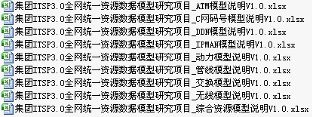
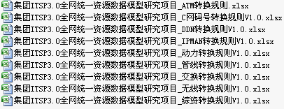
系统承接工作量巨大
调研方式
工作项
模型分析、对标总结
交付件附录
系统 | 字段 | 字段匹配数 | 字段匹配率 | 数据字典 | 数据字典匹配数 | 数据字典匹配率
C网 | 119 | 16 | 13.5% | 44 | 37 | 84.1%
ATM | 234 | 71 | 30.4% | 68 | 50 | 73.5%
无线 | 923 | 180 | 19.5% | 32 | 11 | 34.3%
管线 | 1135 | 221 | 19.5% | 38 | 24 | 63.2%
交换 | 773 | 233 | 30.2% | 293 | 8 | 2.7%
数据 | 920 | 481 | 52.3% | 562 | 371 | 66.0%
动力 | 154 | 45 | 29.2% | 32 | 11 | 34.3%
综资 | 4036 | 1243 | 30.8% | 2171 | 954 | 43.9%
分析原系统资料、测试环境界面摸索、业务部门答疑等方式
规格数据
C网码号系统：规格数据3种，分析表3张，字段119个，与集团比对上16个字段，比对率13.5%；数据字典分析44条，比对上37条，比对率84.1%。
ATM资源系统：规格数据16种，分析表17张，字段234个，与集团比对上71个字段，比对率30.4%；数据字典分析68条，比对上50条，比对率73.5%。
无线资源系统：规格数据34种，分析表64张，字段923个，与集团比对上180个字段，比对率19.5%；数据字典分析32条，比对上11条，比对率34.3%。
管线资源系统：规格数据49种，分析表70张，字段1135个，与集团比对上221个字段，比对率19.5%；数据字典分析38条，比对上24条，比对率63.2%。
交换资源系统：规格数据54种，分析表129张，字段773个，与集团比对上233个字段，比对率30.2%；数据字典分析293条，比对上8条，比对率2.7%。
数据资源系统：规格数据75种，分析表124张，字段920个，与集团比对上481个字段，比对率52.3%；数据字典分析562条，比对上371条，比对率66.0%。
动力资源系统：规格数据275种，分析表16张，字段154个，与集团比对上45个字段，比对率29.2%；数据字典分析32条，比对上11条，比对率34.3%。
综合资源系统：规格数据452种，分析表210张，字段4036个，与集团比对上1243个字段，比对率30.8%；数据字典分析2171条，比对上954条，比对率43.9%。
表
字段
数据字典
与集团对标结果

Slide 14
数据上传方案：实施步骤
将源数据还原库中数据全量转换到3.0的模型库中
通过DUMP方式将数据导入到源数据数据还原库中
4
通过FTP方式将全量转换的3.0模型数据的dump文件传到集团
源侧
5
2
省内
集团侧
生产库
省内统一资源库
统一资源库
源还
原库
省内3.0模型库
1
开启生产库到镜像库数据库同步，包括OGG、物化视图、SqlServer的事务发布
整合数据
镜像库
增量接口
3
7
开启增量接口
6
集团侧完成数据恢复后，开启省内副本库上传集团统一资源库的OGG同步接口
增量追溯到MySQL省内统一资源库中，并开启同步转换进程

Slide 15
数据上传方案：全量转换方法
1，首先将源系统数据模型与集团3.0模型进行规格、属性、字典对照，并将省内不能映射的规格、属性与字典整理为省内私有。
2，基于对照关系进行全量数据代码开发与迁移。
源数据
省内统一资源库
生产\镜像库
省内统一资源库
源还
原库
统一3.0模型库
综资
管线
数据
交换
无线
动力
ATM
码号
1
按照本地网将源数据分别导入数据还原库中
2
根据上传阶段全量转换迁移
开发阶段：全量代码开发与镜像库实施同步进行，需协调各系统进行测试开发数据DUMP准备
实施阶段：割接阶段源数据DUMP从镜像库获取
Notes:
尽快提供，已经超出计划时间
割接前提供
根据实际情况提出要求
创建镜像库，并作为数据上传的开发基础
割接前提供，作为上传集团的正式数据基础来源
若增量数据同步工具（OGG），未能如期正常运转，则根据实际情况需要再次提供
网运部协调相关厂商，提供文件。并约定后续提供流程
根据首次提供时确定的流程，由厂商之间提供
根据首次提供时确定的流程，由厂商之间提供

Slide 16
数据上传方案：数据上传增量转换方式
3
通过资源库的统一管理界面进行数据质量和平衡性的检查，并定时将问题数据标示，进行数据清洗。
源侧
省内
生产库
省内统一资源库
增量还原库
统一3.0模型库
区域
缆线
端口
数据稽核、补偿
机房
成端
链路
设备
板卡
业务
镜像库
区域
缆线
端口
2
机房
成端
链路
1
从增量还原表中按照规格转换归类并行读取数据进行增量转换，不进行关联查询，只针对增量数据提供的数据进行编码转换，写入省内副本库中。
设备
板卡
业务
通过OGG方式将数据的增量数据同步到增量还原库中
该方式主要用于对统一模型库中的GID的生成和新老数据的追溯，同时减少数据关联查询，提高数据同步效率。

Slide 17
资源数据管理建议
综合资源须按照集团空间模型（空间资源按区域-子区域-局站-机房、区域-子区域-区局-分局）建模改造，并保证数据的完整性；其他系统必须保证资源所属的机房（机房设备资源）、局站（管线资源）、分局为必填，且与综资完全一致；
ATM、交换、数据、管线、综资系统五大系统或多或少与集团模型不一致，实施阶段根据原系统数据、业务部门提供的规则按照集团模型在统一库中生成数据。如果无法生成的需改造原系统；
光电缆数据以综资系统为准，通过比对管线系统与综资系统数据，补充管线系统中的属性；管线非电信资产的数据以管线为准；
管道、拉线、人手井、盘留、预留等支撑设施、基础设施以管线资源系统为准；
交换资源数据以综资为准，通过比对模块、架框槽板信息，将交换资源系统中资源数据、资源属性、链路等作为对综资数据的补充；
数据资源数据接入层以上的数据以数据资源系统为准，接入层以下的资源数据以综资为准，通过比对架框槽板信息，补全资源数据、资源属性、链路等信息；
ATM资源数据因综资系统未管理所以以ATM系统为准 ；
无线资源数据因综资系统未管理所以以无线资源系统为准 ；

Slide 18
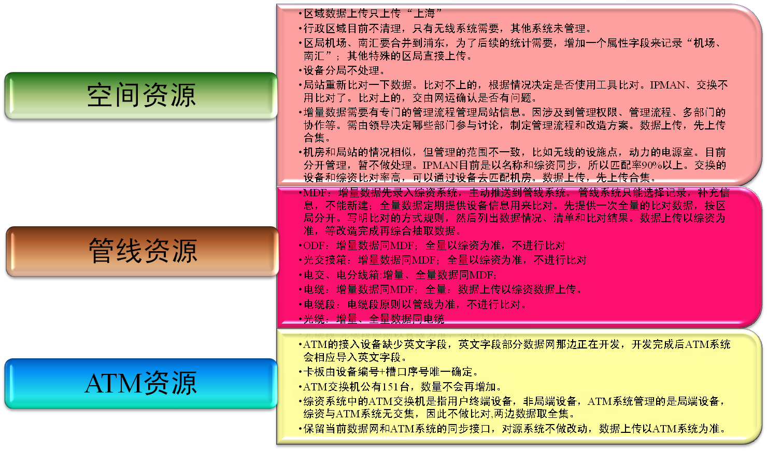
资源数据整合规则一

Slide 19
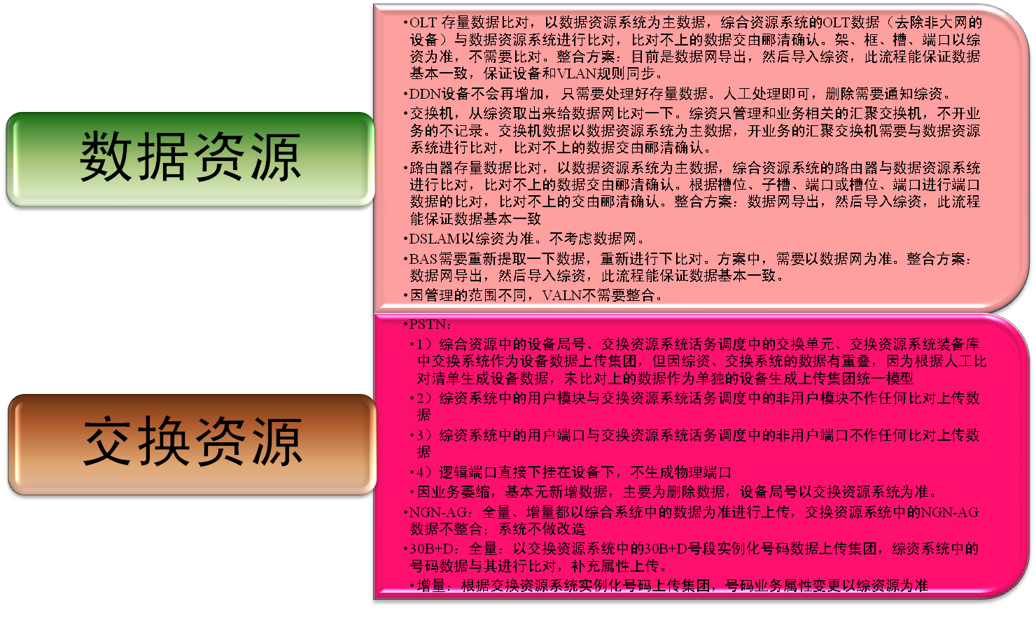
资源数据整合规则二

